Slide 1


Slide 2
Desafio escolhido:
Desafio escolhido: 1
Apresente uma solução para otimizar o gerenciamento dos alunos e aumentar a segurança na gestão da informação e de dados pessoais.

Slide 3
Equipe
Líder: Graziele Justina
Gerente de projetos: Juarez Wesley
Analista de negócios: João Victor
QA: Beatriz Rodrigues
Backend: Lucas Torres e Lucas Orfei
Frontend: Danniel de Albuquerque
Especialistas de dados: Willian Ribeiro e Juan Vieira

Slide 4
Ferramentas utilizadas
Linguagem do banco de dados: SQL
Linguagem do frontend e backend: JavaScript
Banco de dados para simulação: PostgreSQL (simulação somente)
Programas: Visual Studio Code, Node.js, Insomnia, Figma

Slide 5
Solução proposta
A solução apresentada pela equipe é um site onde alunos e mentores possam acessar seu cadastro, projetos, certificados e histórico de voluntariado.
O site da web será integrado a um ambiente de banco de dados em nuvem.

Slide 6
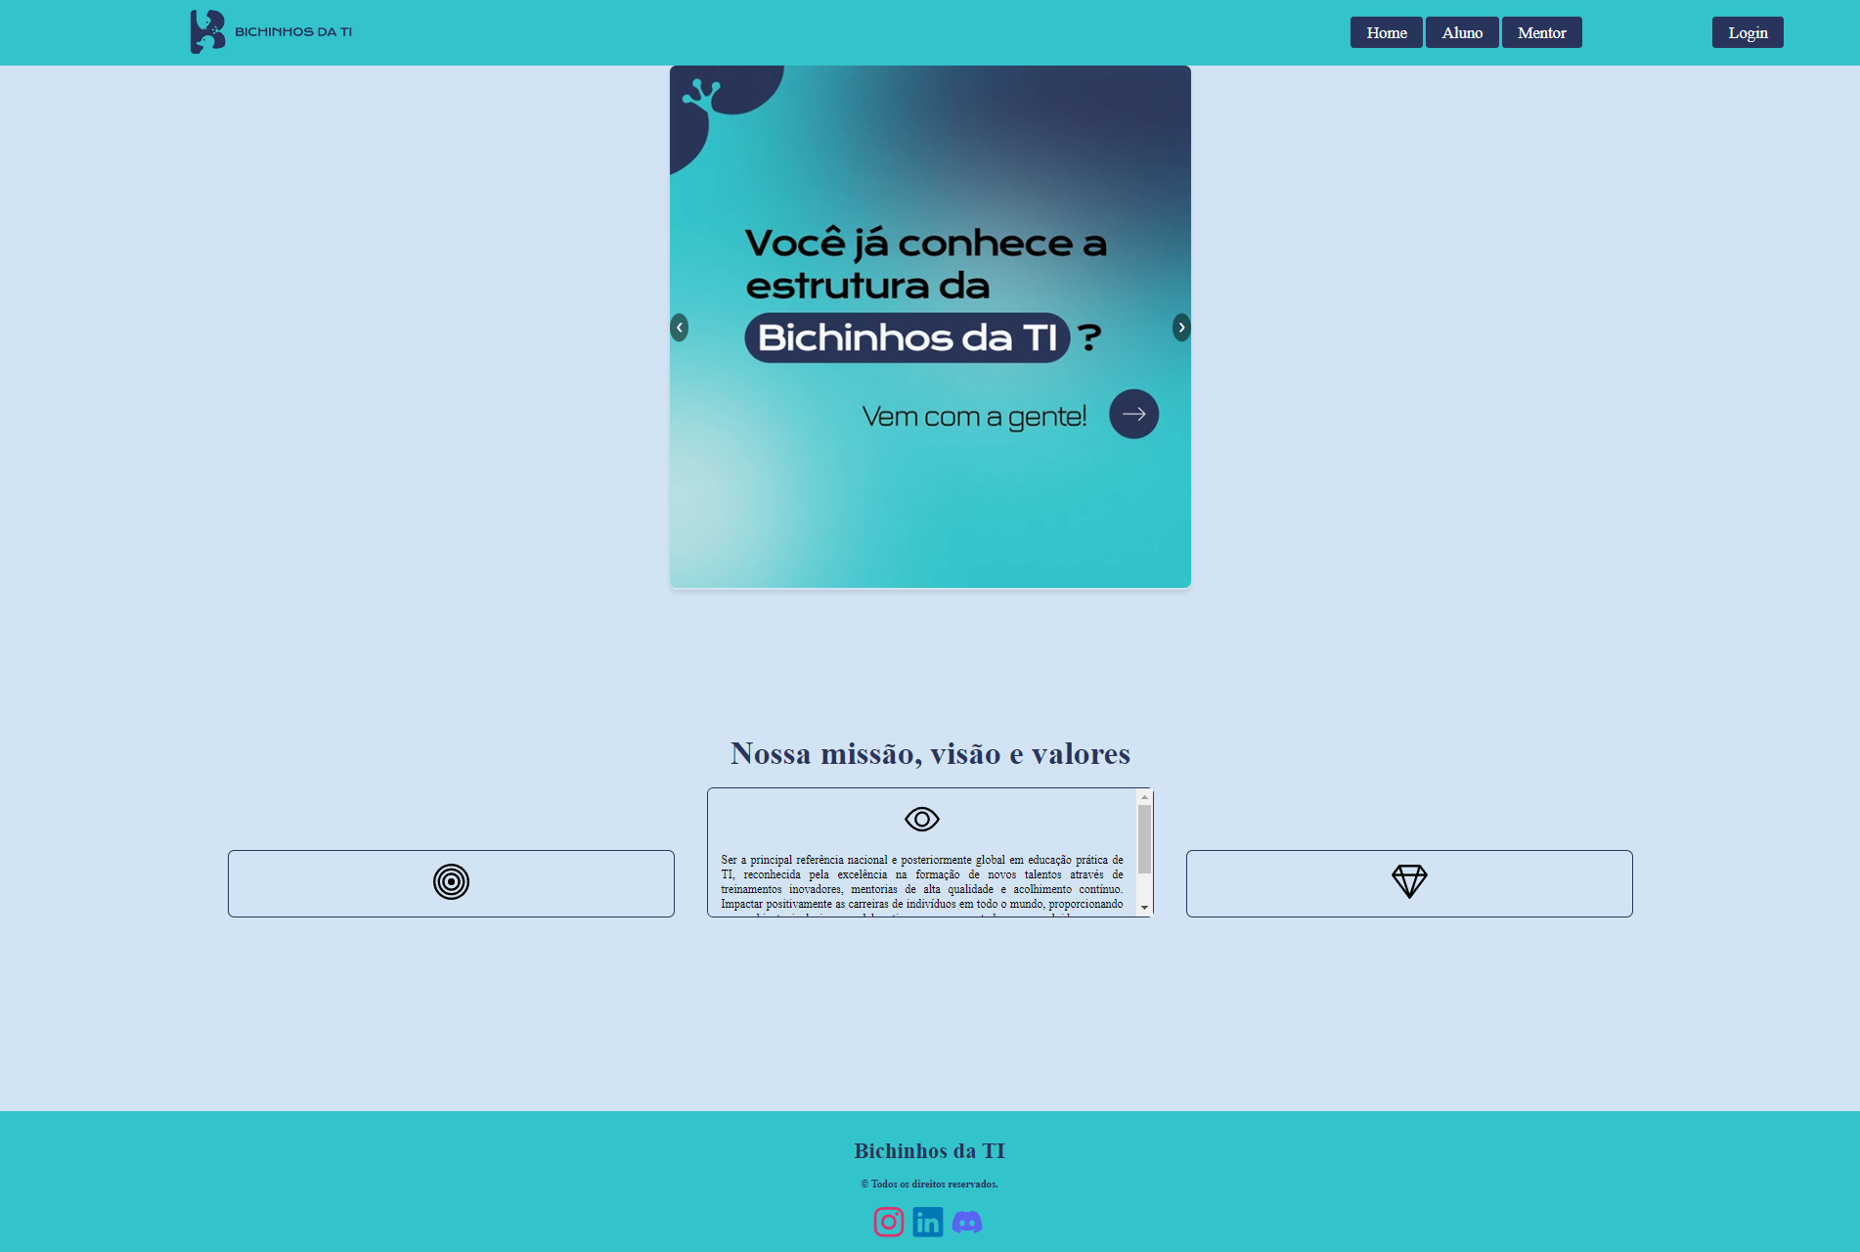
Frontend: Página inicial

Slide 7
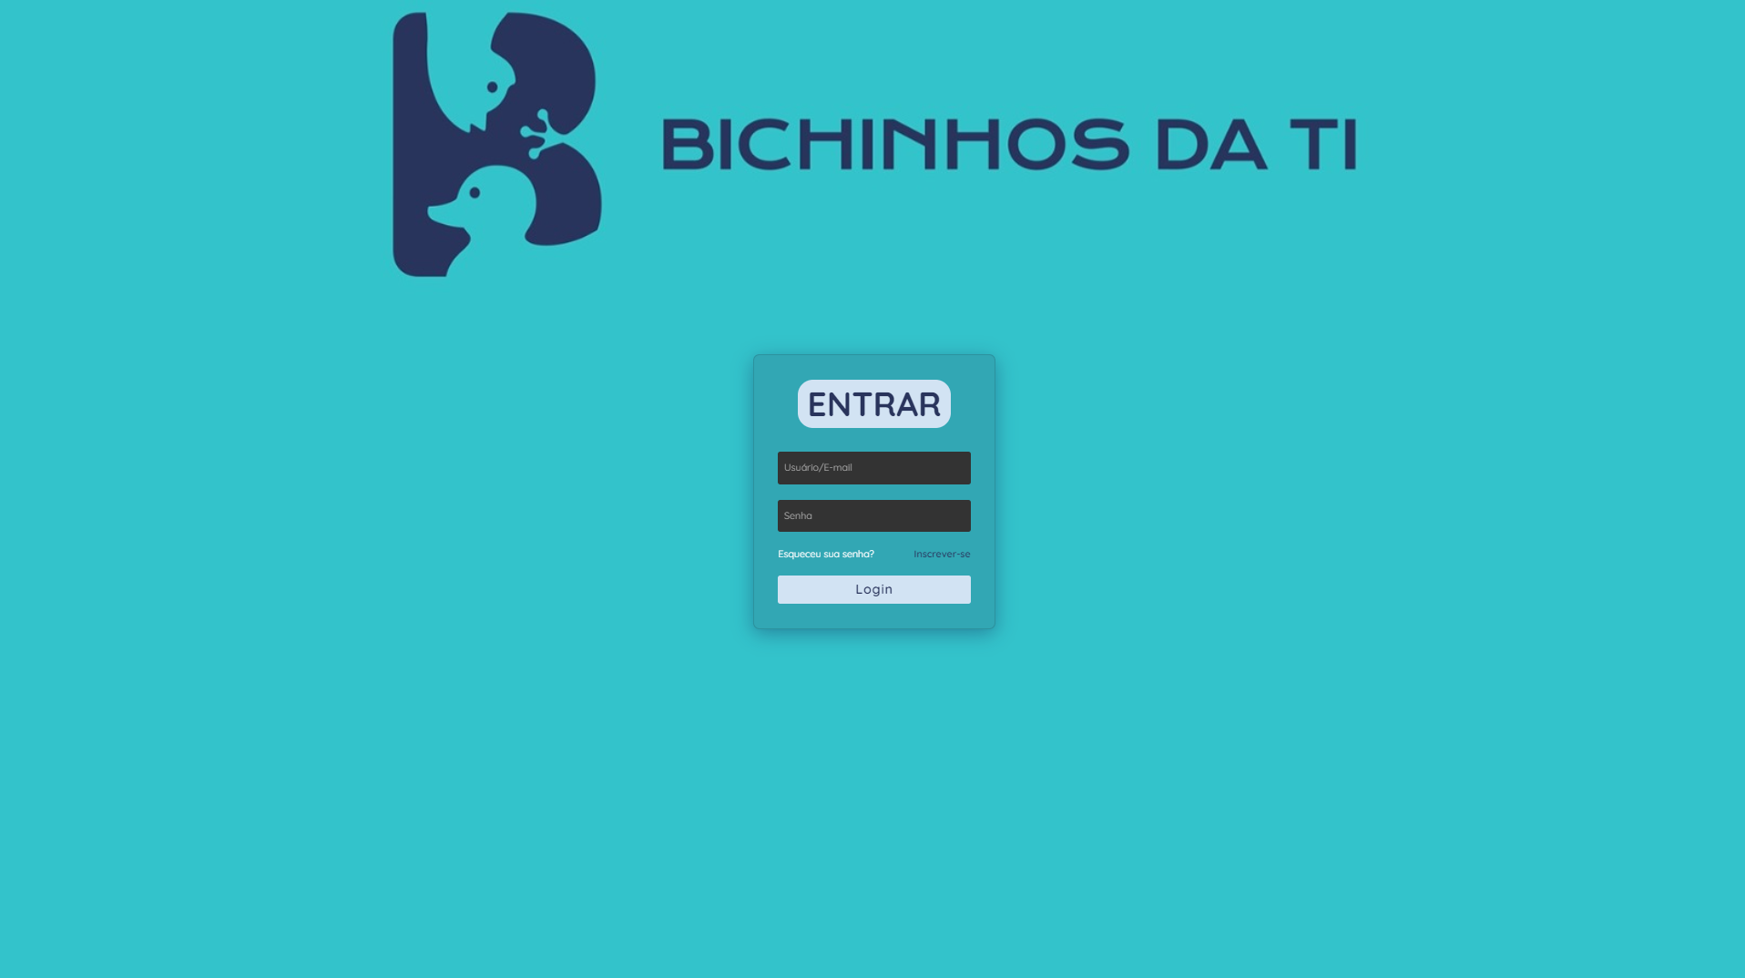
Frontend: Página de login

Slide 8
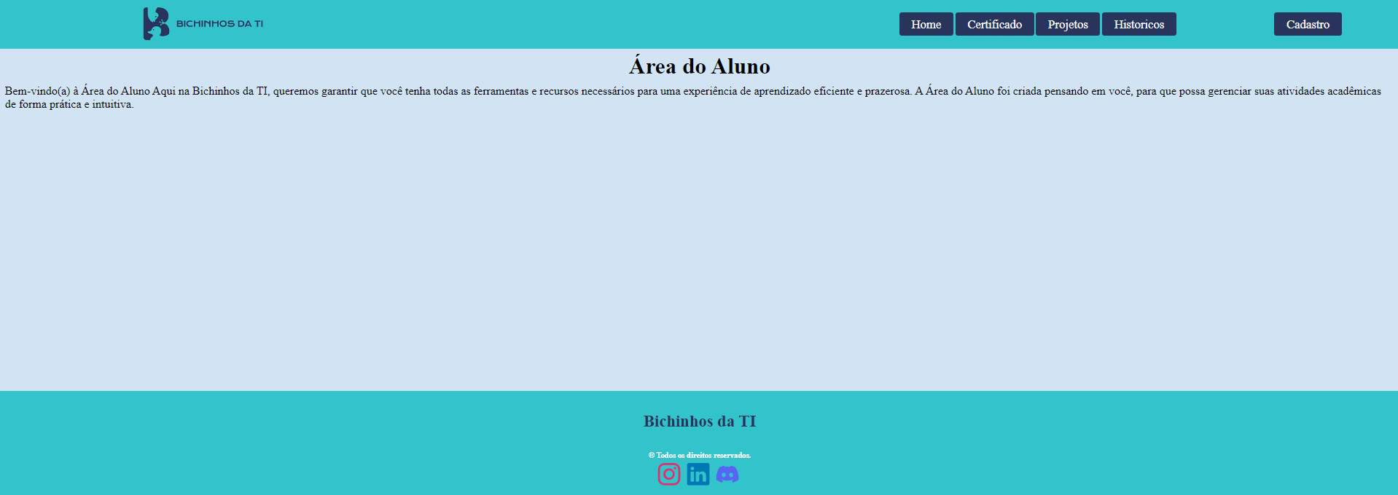
Frontend: Área do aluno

Slide 9
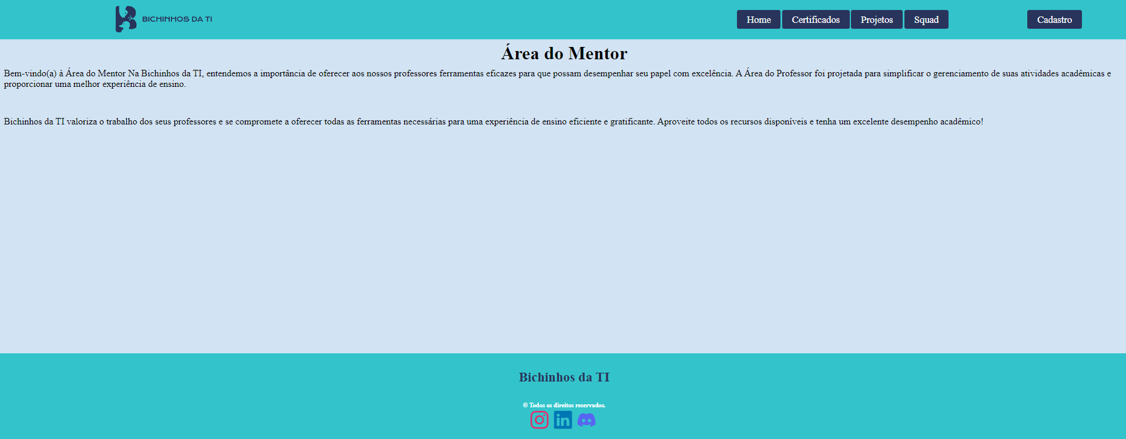
Frontend: Área do mentor

Slide 10
Backend
Para integrar o site da web com o banco de dados, utilizamos uma API Rest desenvolvida com a linguagem Javascript e bibliotecas do Node.js.
Para testar o funcionamento da API, empregamos o software insomnia.

Slide 11
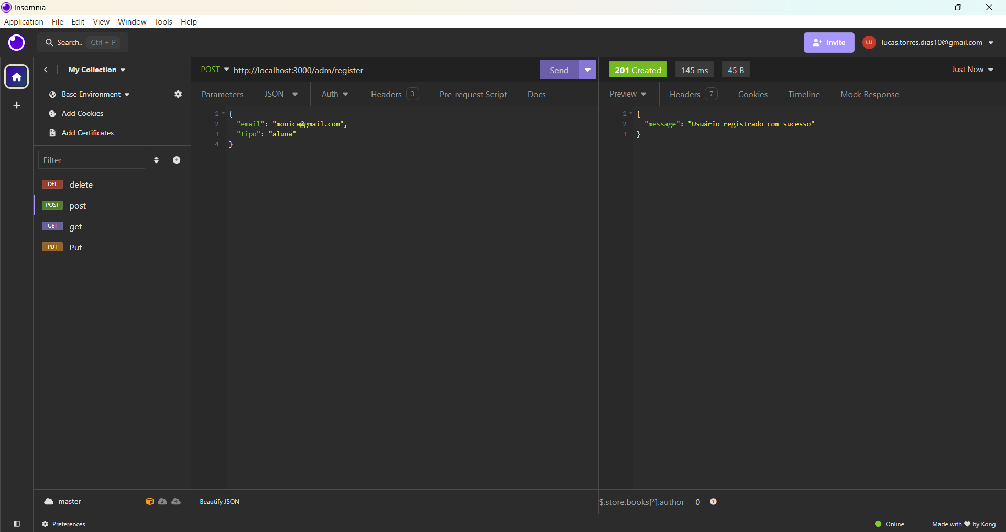
Software insomnia

Slide 12
Banco de dados
Desenvolvemos um banco de dados para o login de alunos e mentores utilizando o PostgreSQL com o objetivo de simulação. Escolhemos hospedá-lo na nuvem devido à facilidade de ajuste conforme as necessidades.
Isso nos permite gerenciar os dados de forma eficiente, além de tornar o processo mais prático, escalável e seguro.

Slide 13
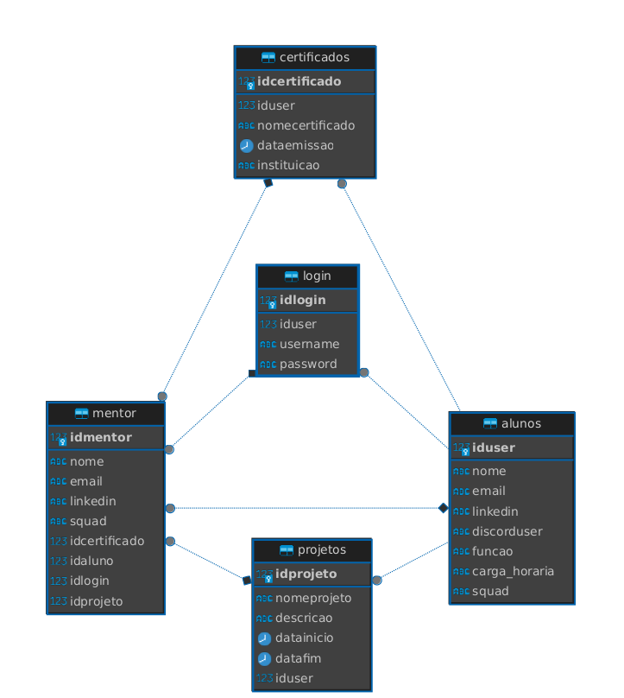
ER
(Entidade e
Relacionamento)
do banco de dados proposto

Slide 14
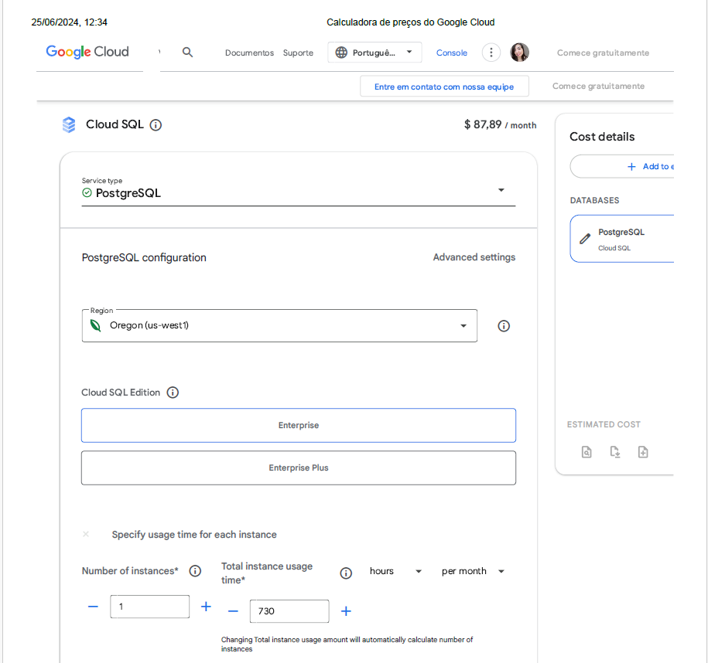
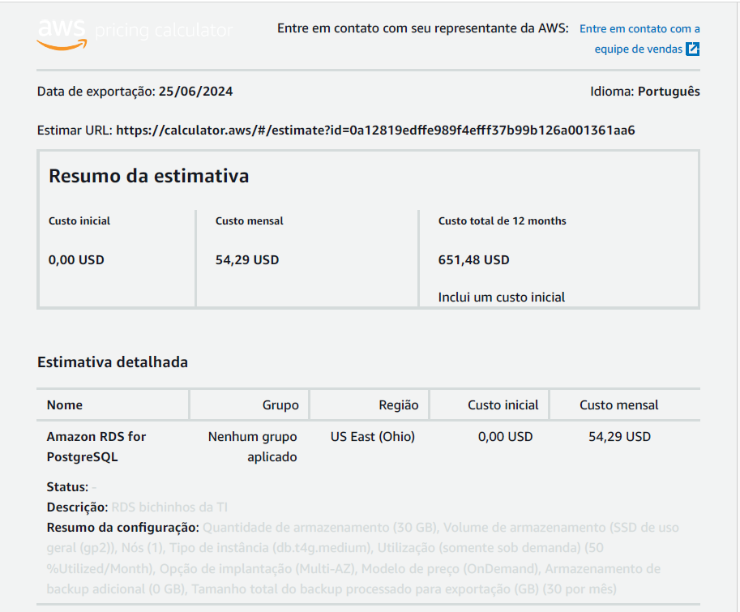
Preço do banco de dados em nuvem

Slide 15
Validação do projeto
O projeto possui uma estrutura funcional, utilizando uma API para integrar o site da web com o banco de dados de forma eficiente, sem apresentar erros ou falhas.

Slide 16
Conclusão
As soluções tecnológicas sugeridas envolvem o reforço da segurança da informação, a criação de uma plataforma de armazenamento em nuvem segura, a oferta de treinamento em LGPD e a implantação de um sistema de gestão de consentimento de dados.
Essas ações têm como objetivo assegurar a proteção e privacidade dos dados dos participantes, ao mesmo tempo em que promovem uma cultura de segurança e conformidade dentro da comunidade Bichinhos da TI.

